Slide 1
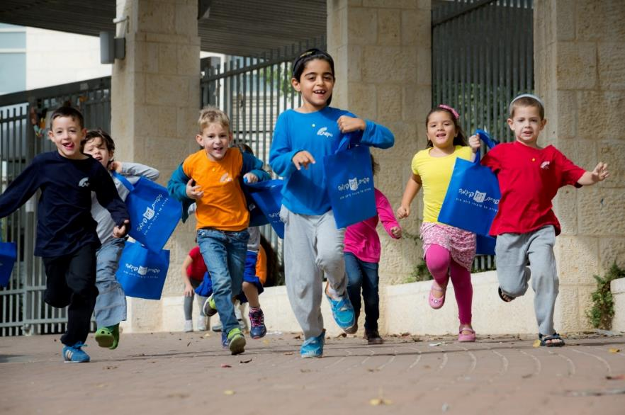
ספריית פיג'מה לכיתות א-ב

Slide 2
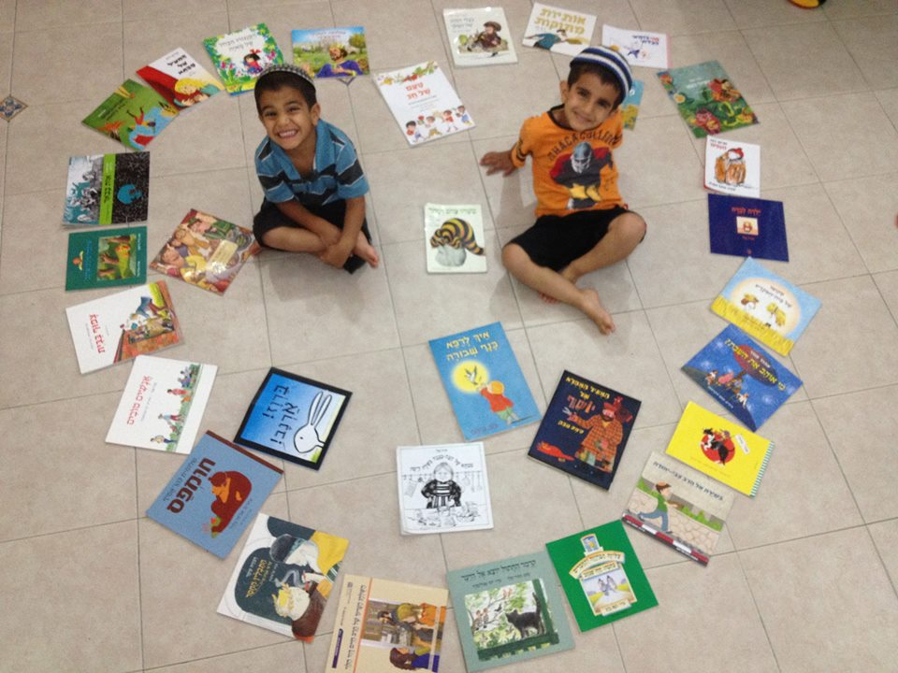
תכנית ארצית לאהבת הספר
ושיח סביב ערכים ומורשת

Slide 3
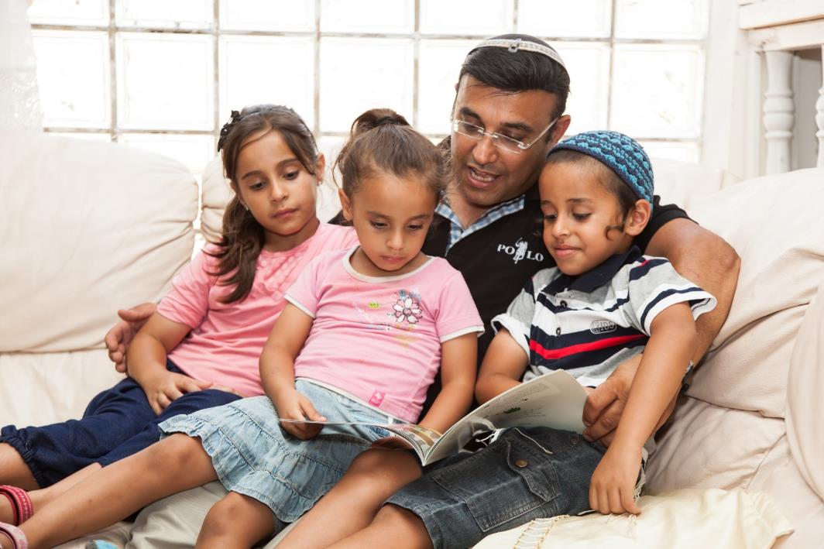
שעות הנאה סביב ספרים
קריאה משותפת – גם בגיל בית ספר

Slide 4
ספריית פיג'מה חוגגת עשור!

Slide 5
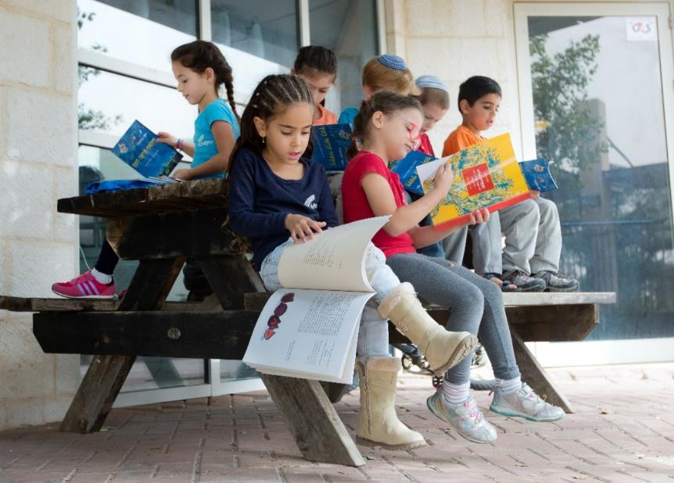
התכנית מתרחבת!
מתשע"ט מוצעת התכנית לכל כיתות א'-ב' בארץ

Slide 6
מטרות ספריית פיג'מה
טיפוח אהבת הקריאה והספר
עידוד שיח סביב ערכים ומורשת
קריאה משותפת בחיק המשפחה
יצירת מכנה משותף תרבותי רחב

Slide 7
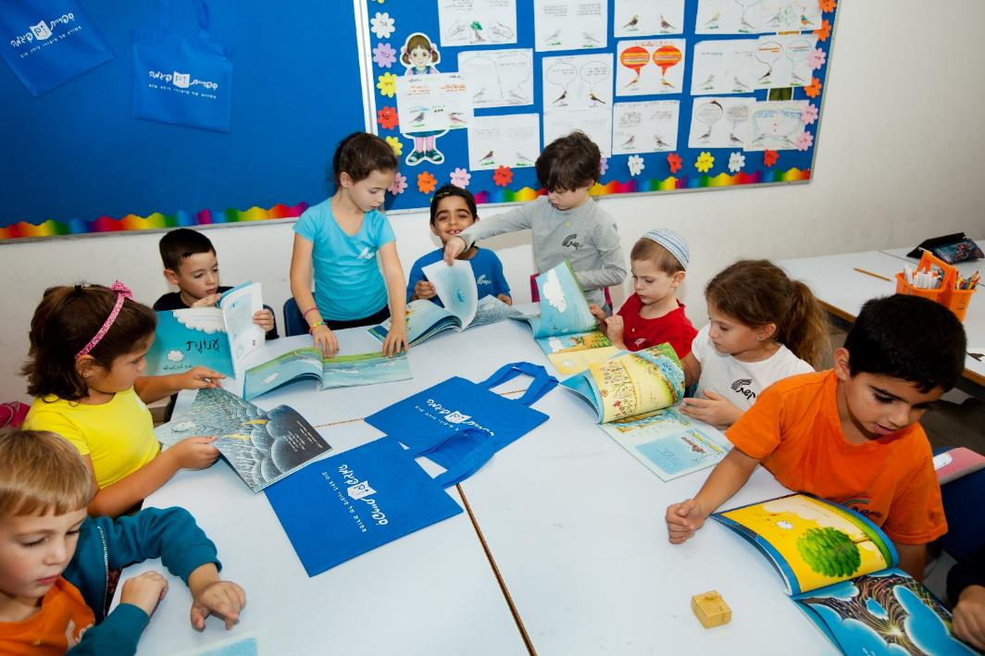
איך התכנית עובדת?
הספרים מגיעים ישירות לבית הספר

Slide 8
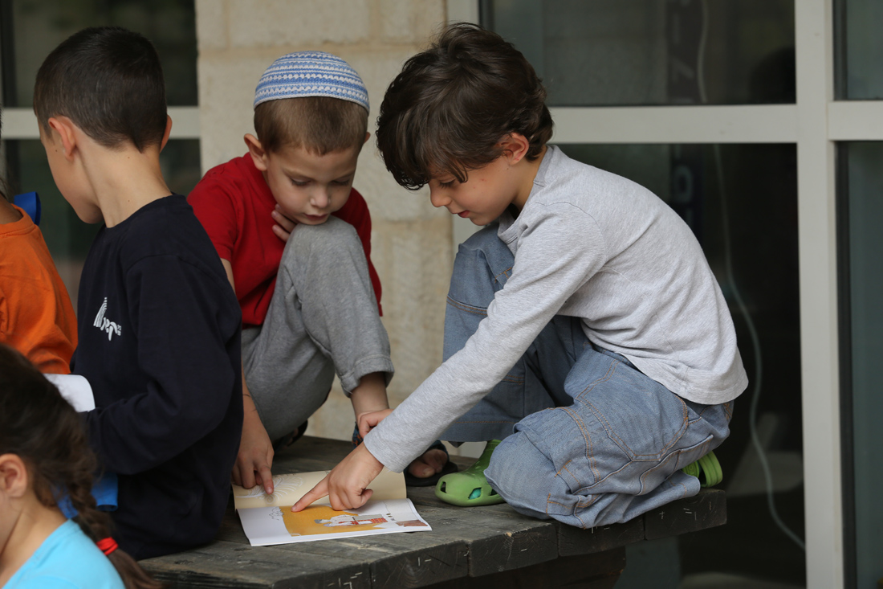
4 פעמים בשנה – מתנה!

Slide 9
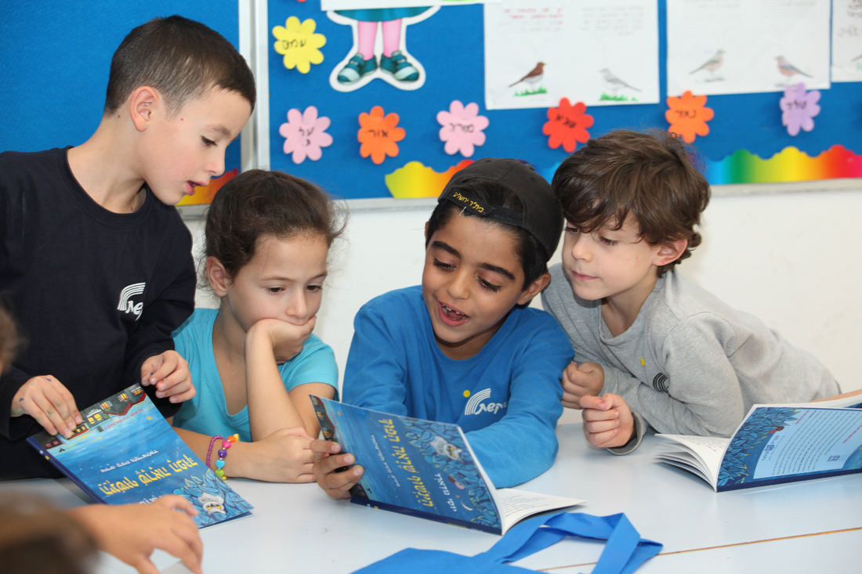
המתנה היא...
עותק לכל ילד, ושני עותקים לספרייה הכיתתית

Slide 10
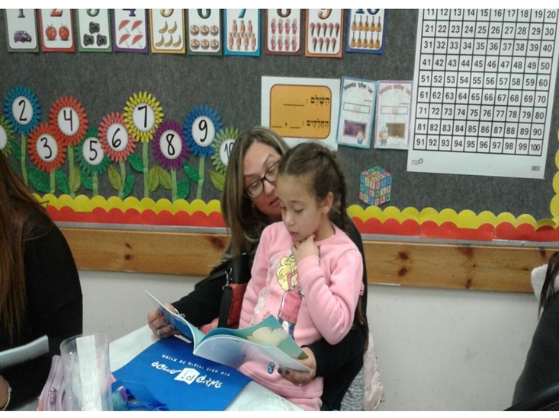
המתנה היא...
ספרים המיועדים לקריאה משותפת

Slide 11
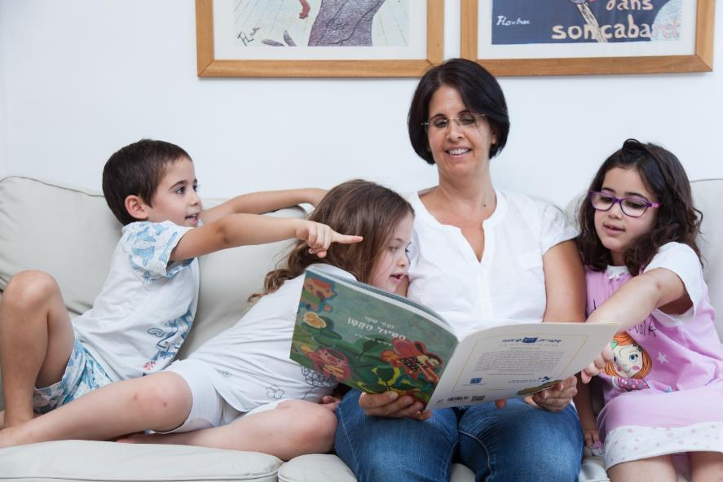
המתנה היא...
הצעות לפעילות משפחתית

Slide 12
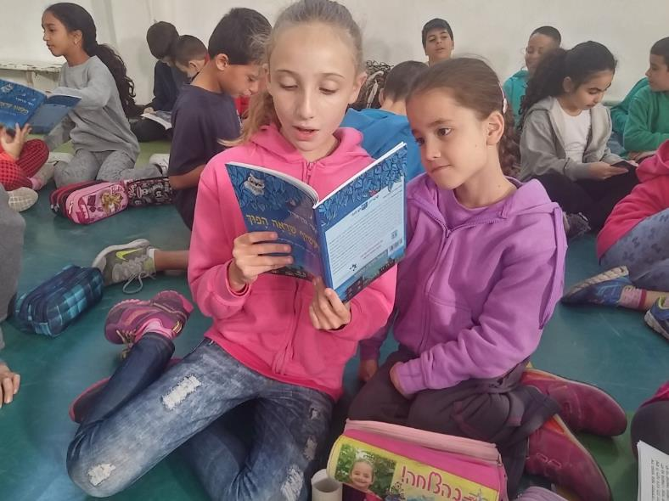
המתנה היא...
הצעות לפעילות משפחתית
רעיונות לשילוב הספרים בכיתה

Slide 13
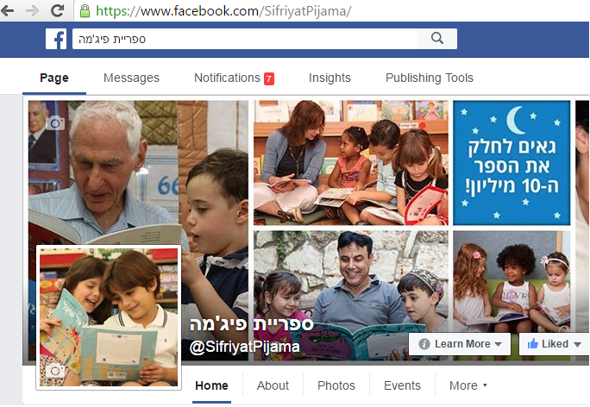
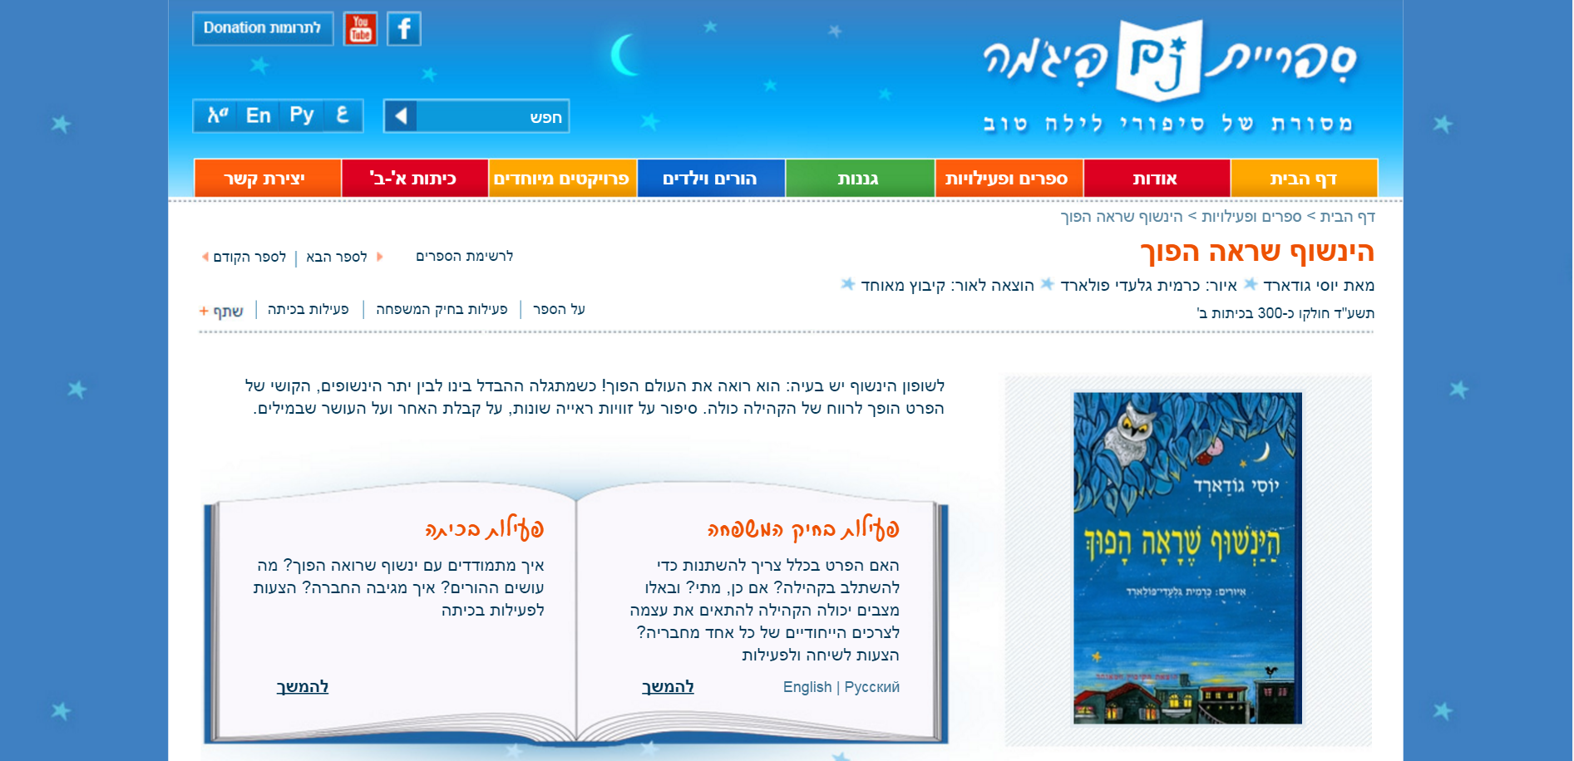
מה עוד מציעה התכנית?
אתר אינטרנט ודף פייסבוק
www.pjisrael.org www.facebook.com/SifriyatPijama

Slide 14
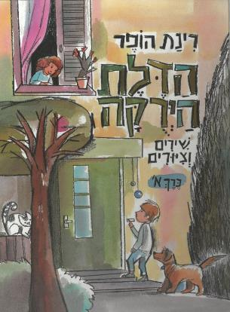
הספרים – תשע"ט
כיתה א'

Slide 15
הספרים – תשע"ט
כיתה ב'

Slide 16
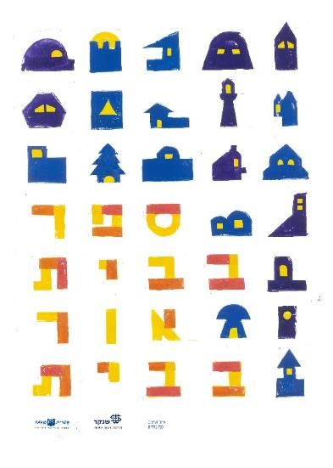
חיבור לנושא השנתי ומיזם כרזות:
"הסיפור שלי, הסיפור של כולנו"

Slide 17
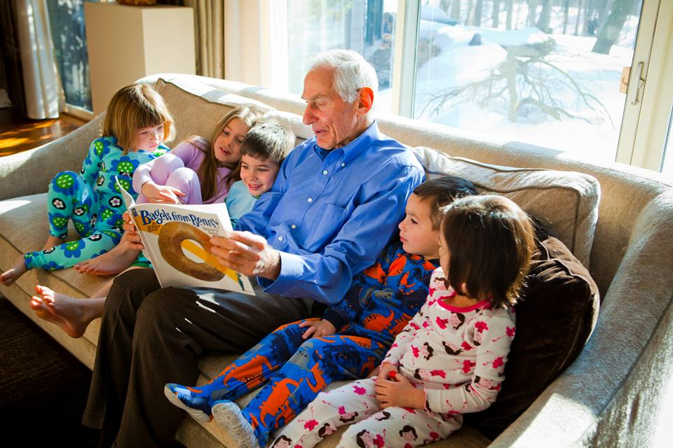
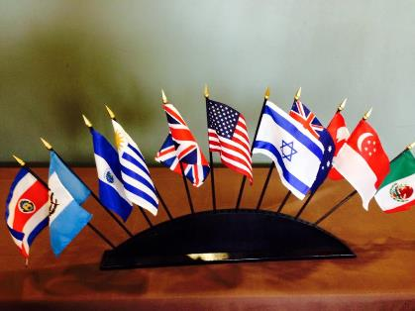
חיבור לנושא השנתי:
תכניות PJ LIBRARY בעולם

Slide 18
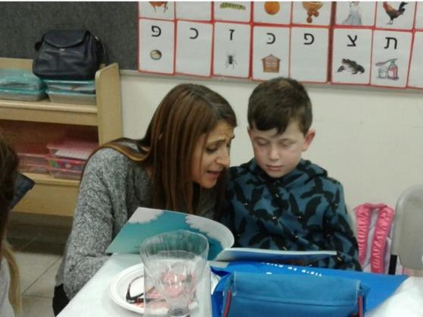
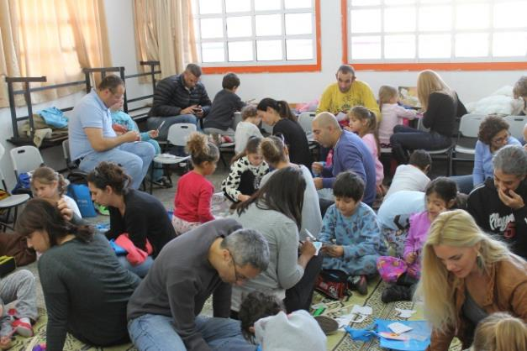
פתיחה חגיגית עם הורים וילדים

Slide 19
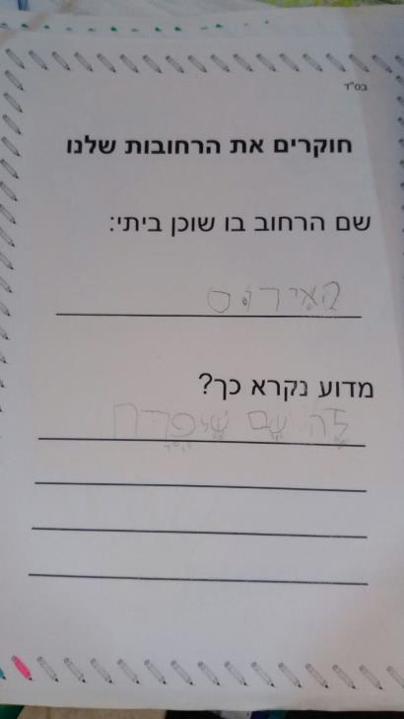
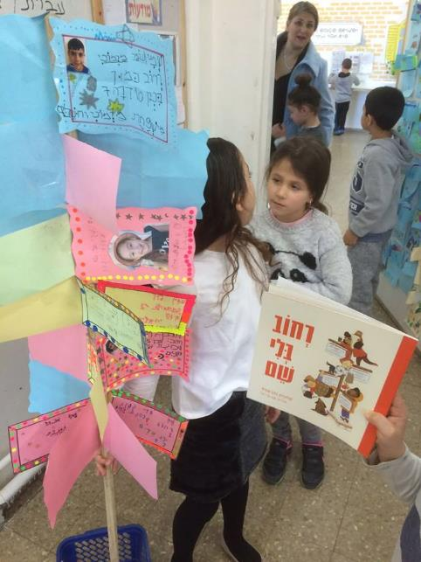
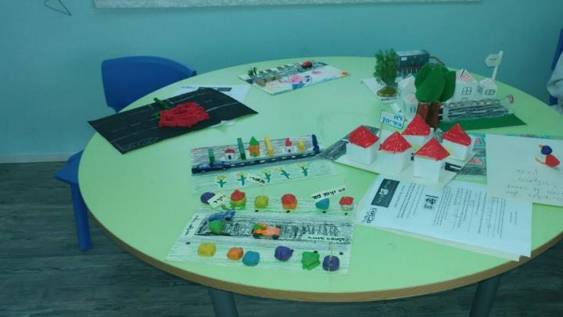
פעילות סביב הספרים
דרכים רבות לעודד קריאה

Slide 20
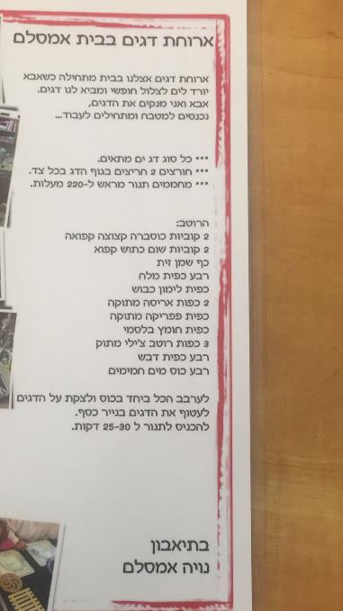
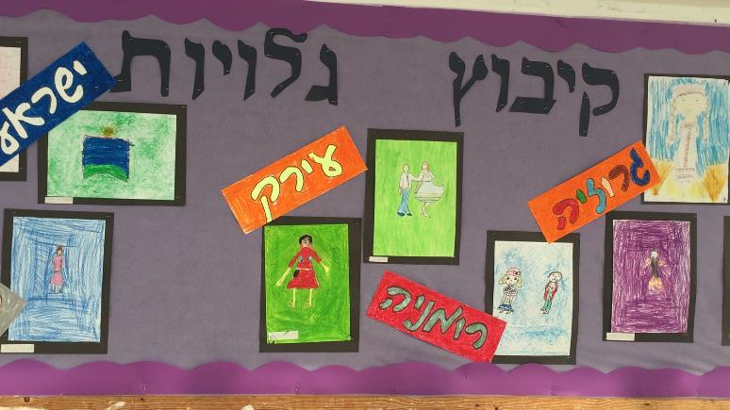
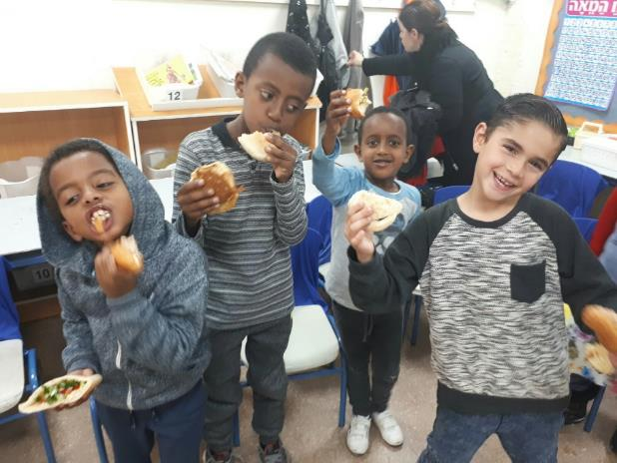
פעילות סביב הספרים
דרכים רבות לעודד קריאה

Slide 21
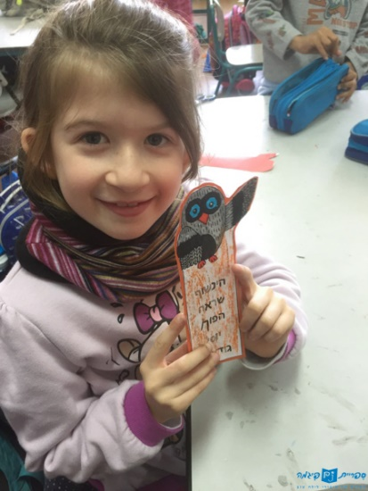
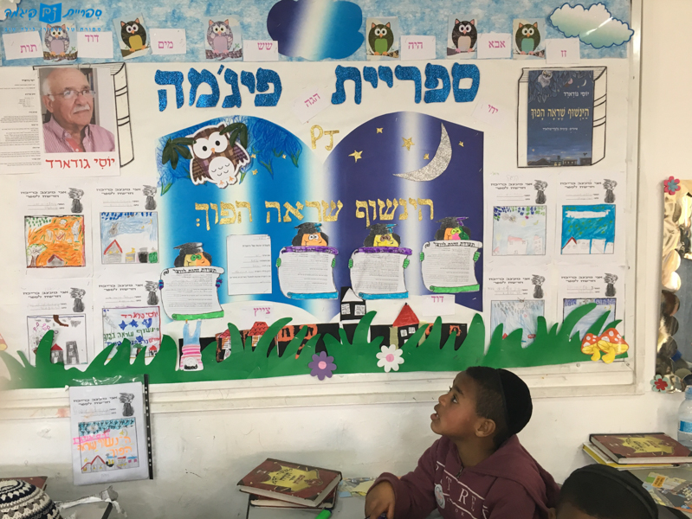
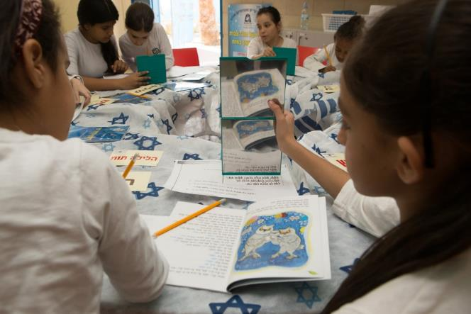
פעילות סביב הספרים
דרכים רבות לעודד קריאה

Slide 22
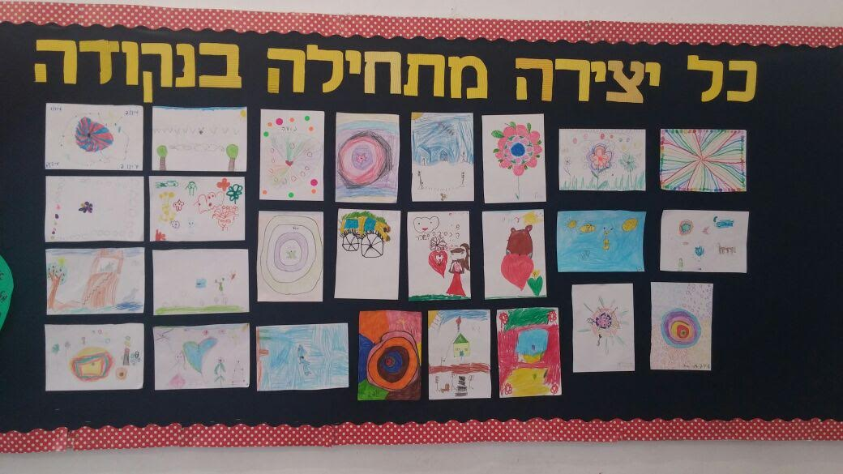
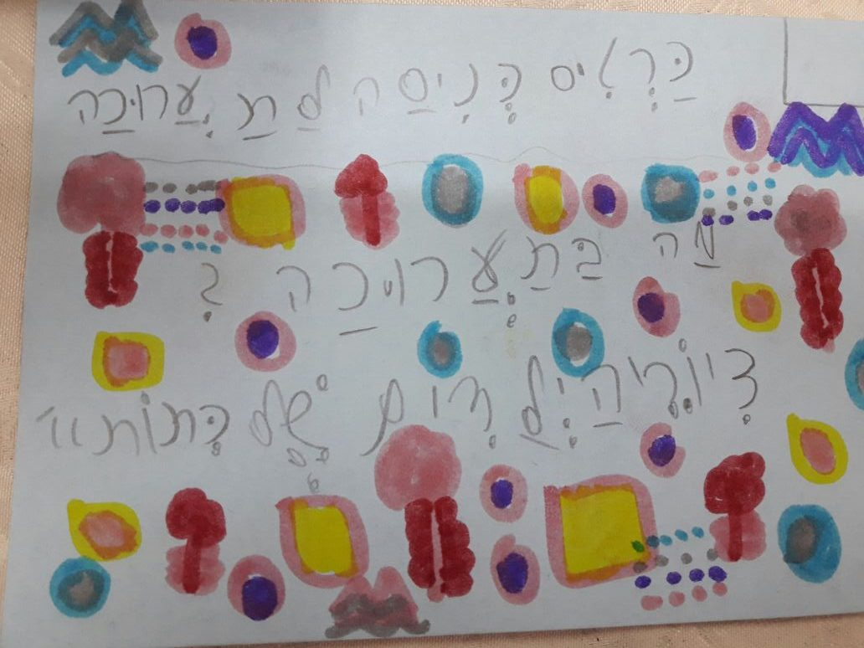
פעילות סביב הספרים
דרכים רבות לעודד קריאה

Slide 23
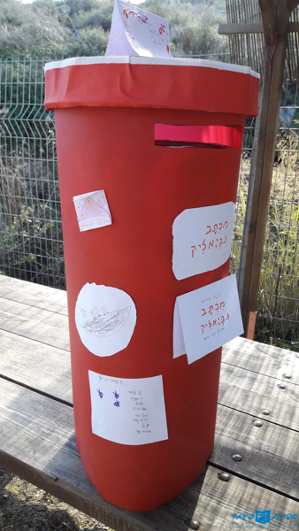
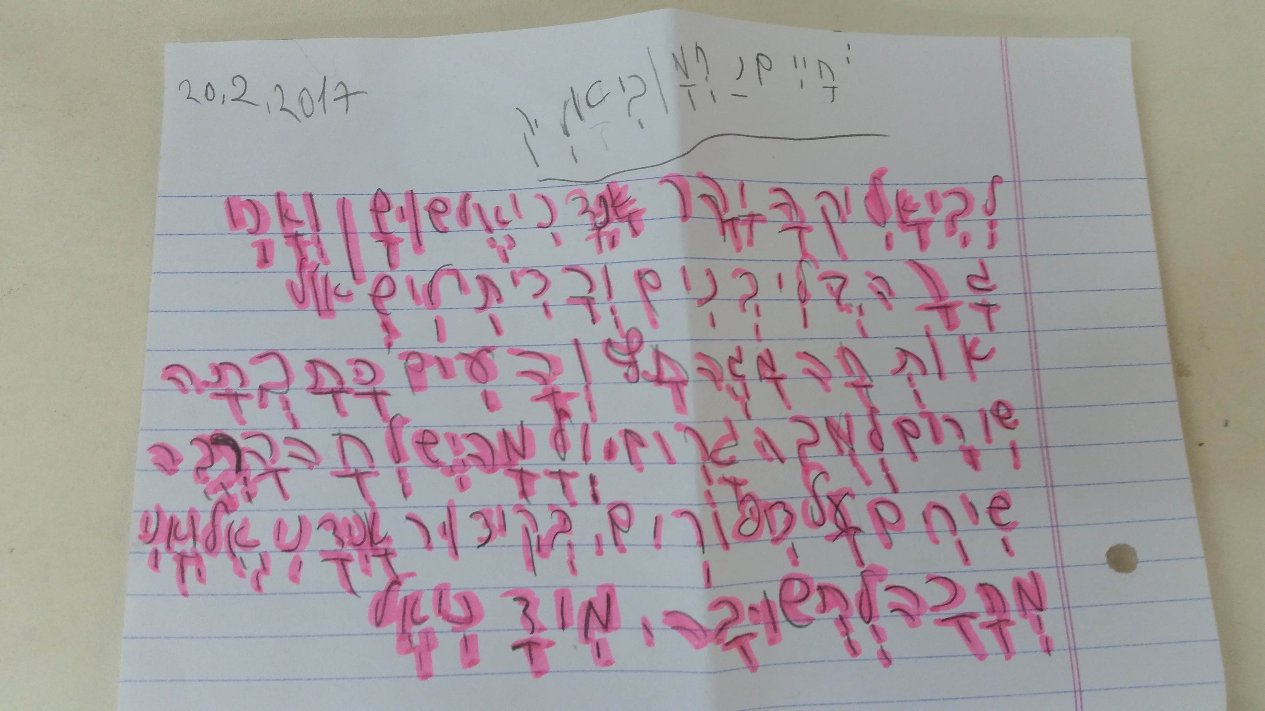
פעילות סביב הספרים
דרכים רבות לעודד קריאה

Slide 24
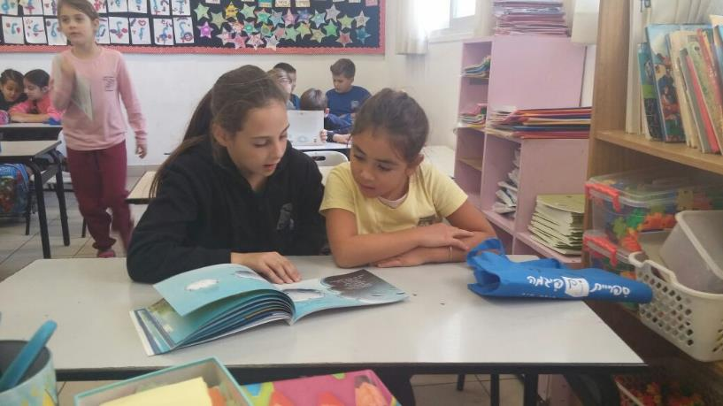
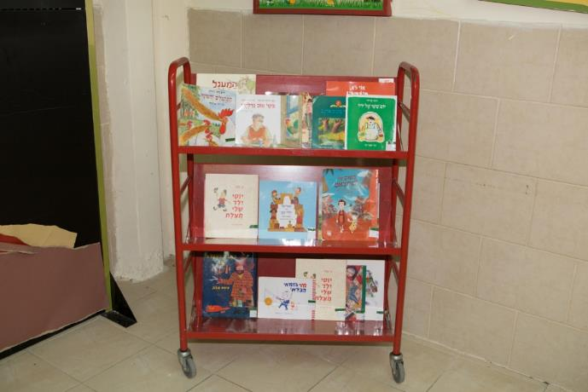
דרכים רבות לעודד קריאה
שימוש בספרים משנים קודמות

Slide 25
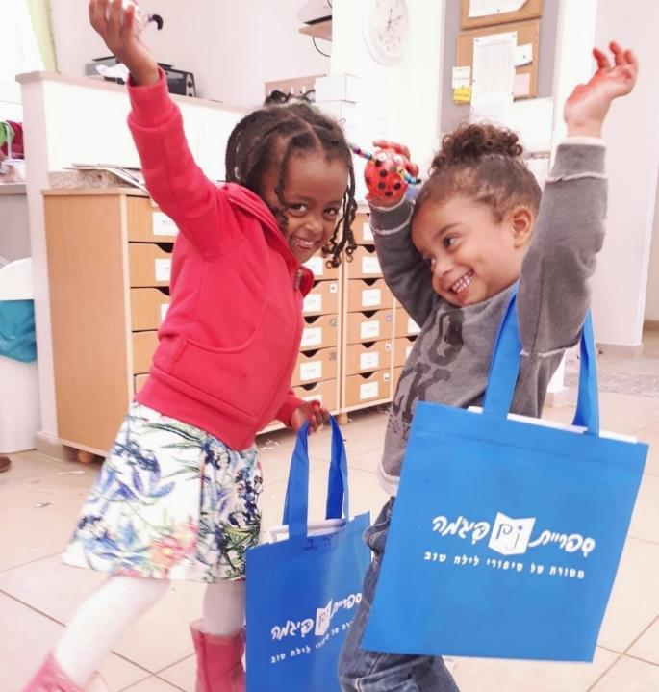
אהבה לספר ולסיפור מגיל צעיר
עם ספריית פיג'מה, כל ספר הוא מתנה!

